Slide 1
Le Système Nerveux et la commande du mouvement

Slide 2
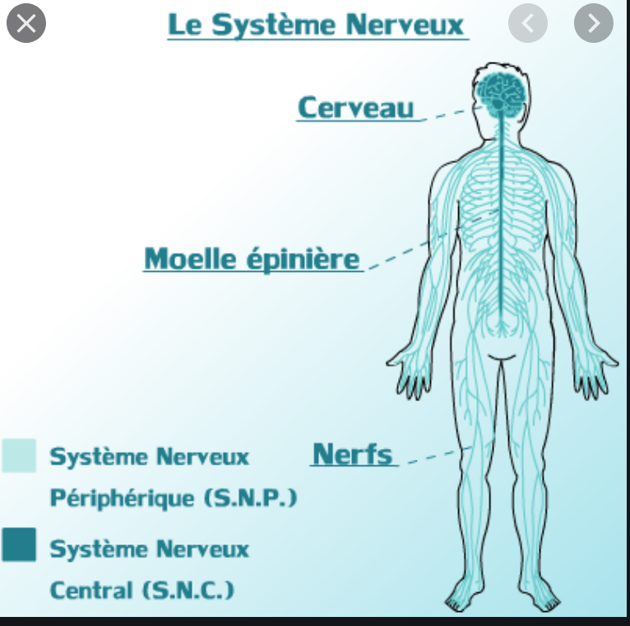
Le Système Nerveux
Source image Wikipedia

Slide 3
Définitions:
Système nerveux: Ensemble des cellules qui créent, conduisent et transmettent des messages nerveux.
Chez les vertébrés (comme l'Homme), il est constitué des centres nerveux (cerveau et moelle épinière) et des nerfs.
Commande: ordre
Mouvement: changement de position
Notions à connaître avant de commencer la leçon et que vous devez réviser si vous ne les maîtrisez pas:
Les êtres vivants sont constitués de cellules.
Une cellule est formée d'un noyau, d'une membrane et d'un cytoplasme.

Slide 4
Que se passe-t-il entre le moment où l'organe des sens reçoit une stimulation (une information) et le moment où un mouvement est effectué (en réponse à la stimulation)?

Slide 5
1- Le trajet que suit le message lors du mouvement:

Slide 6
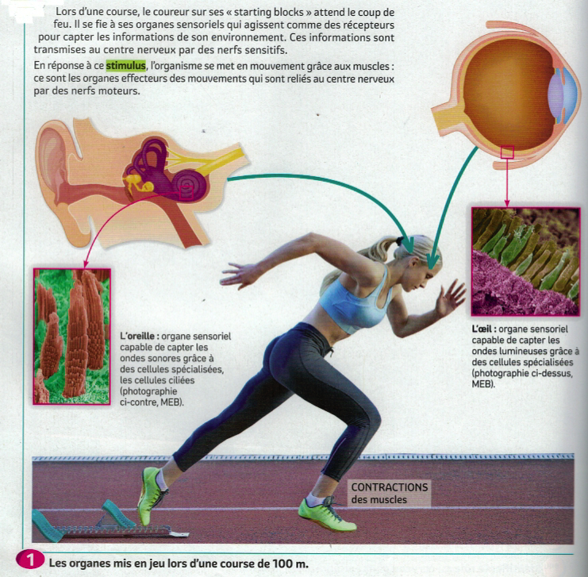

Slide 7
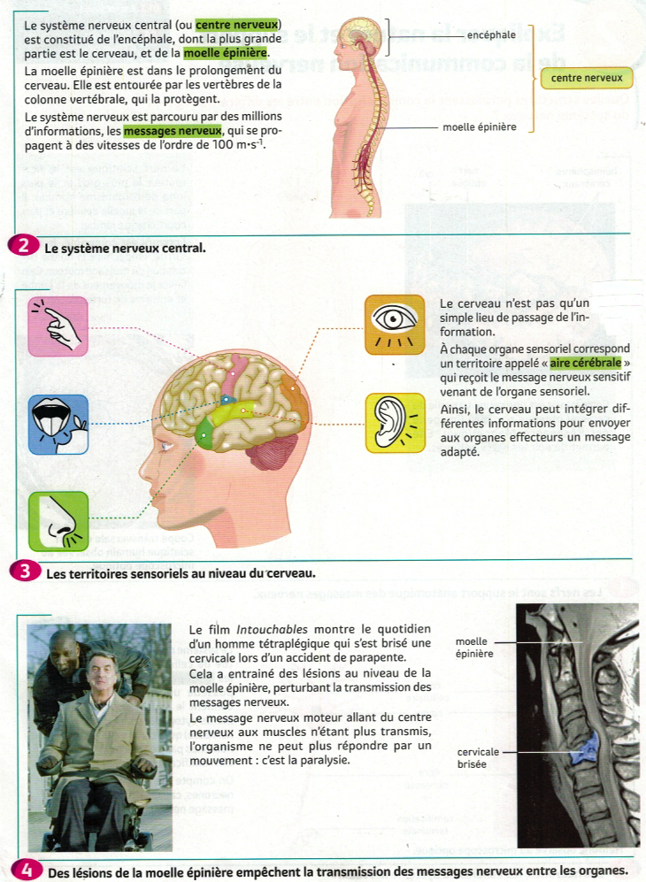

Slide 8
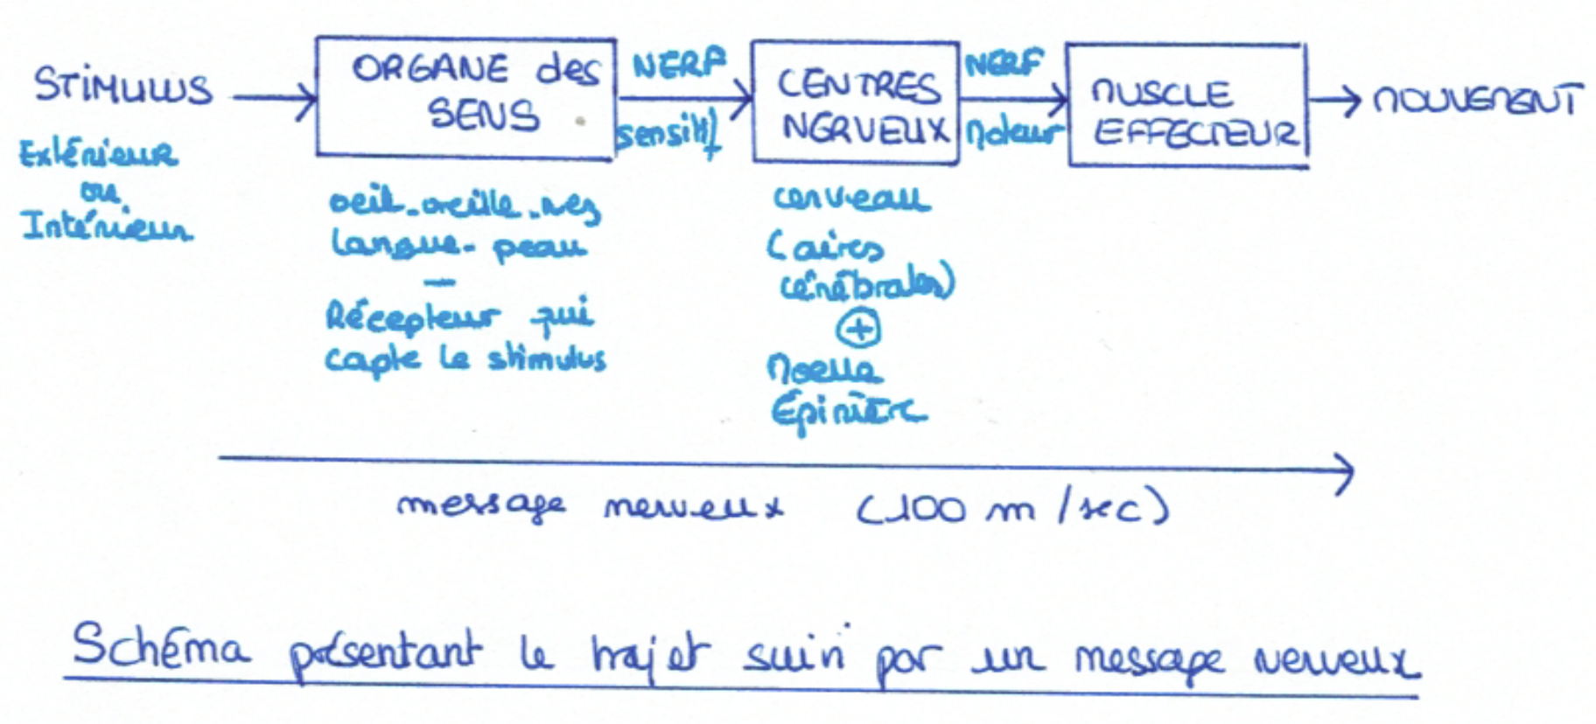

Slide 9
2- Le message nerveux: nature et éléments qui le véhiculent:

Slide 10
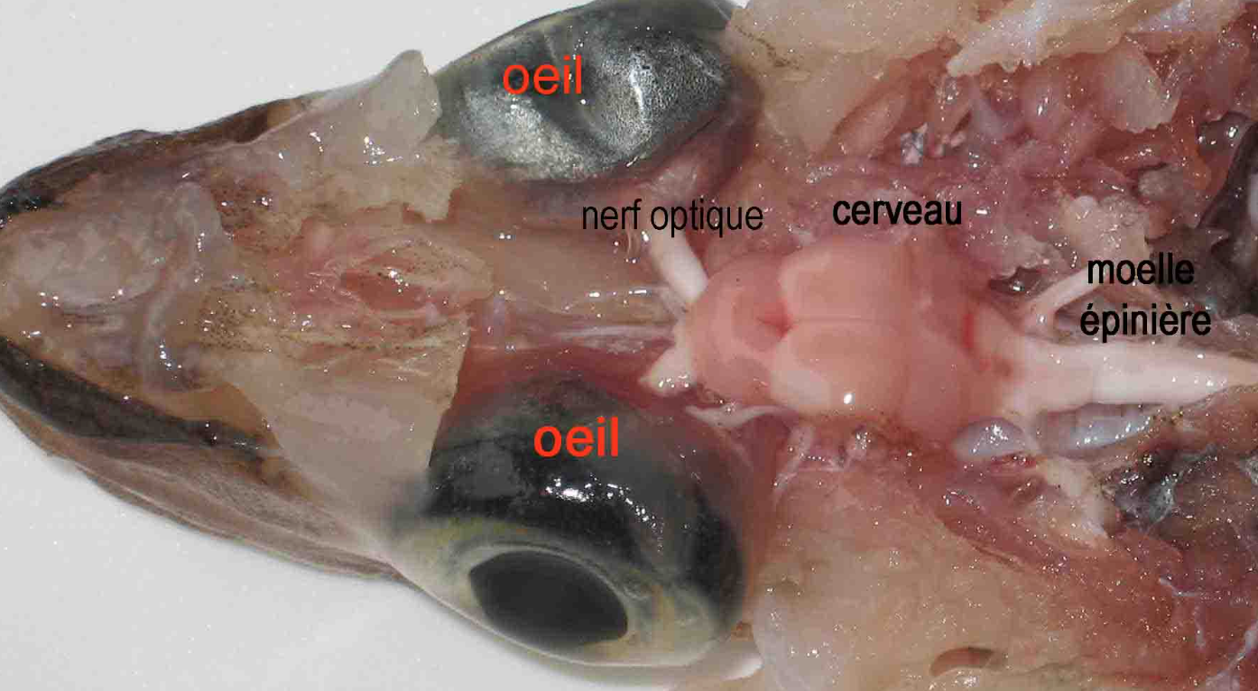

Slide 11
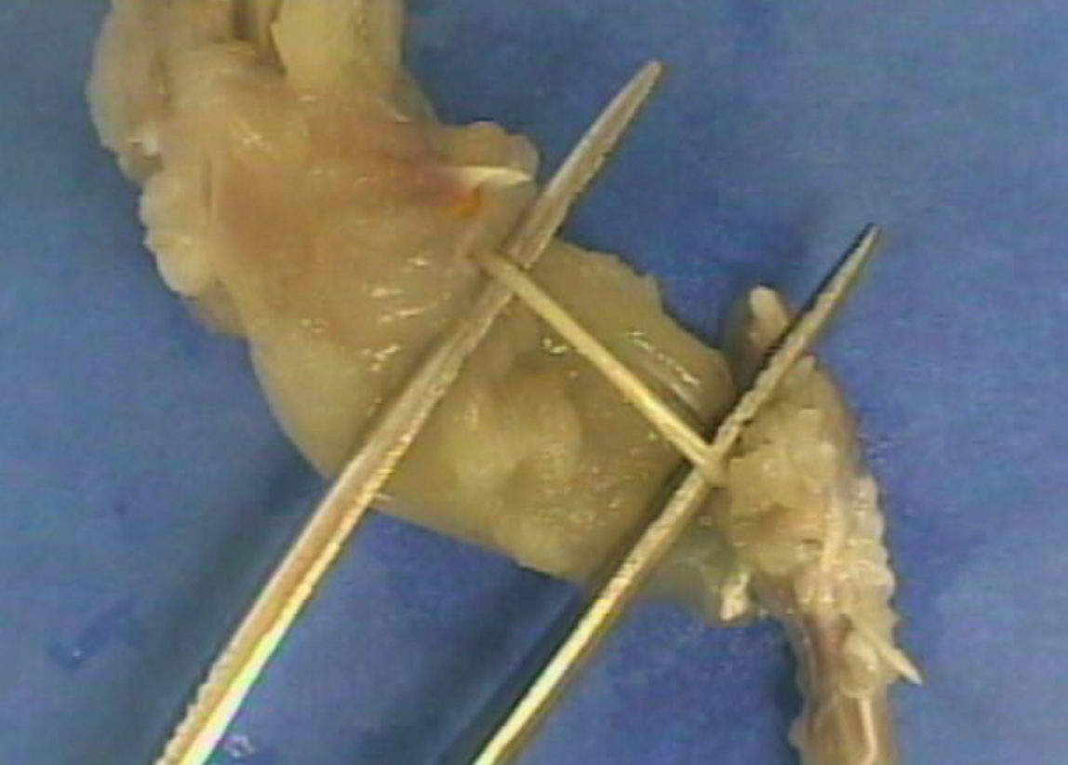

Slide 12
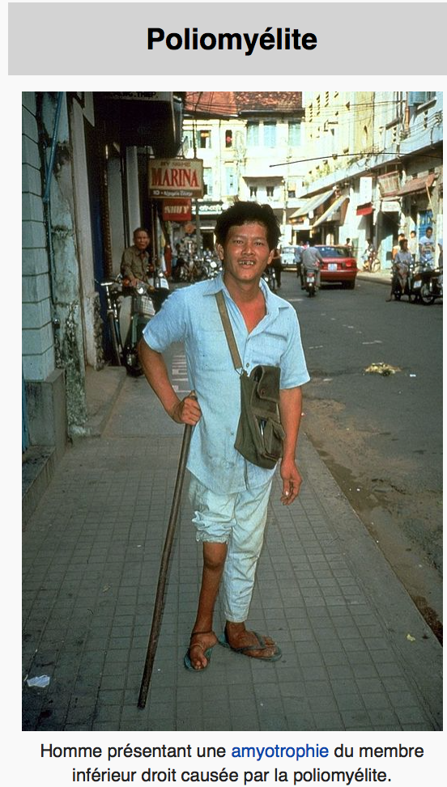
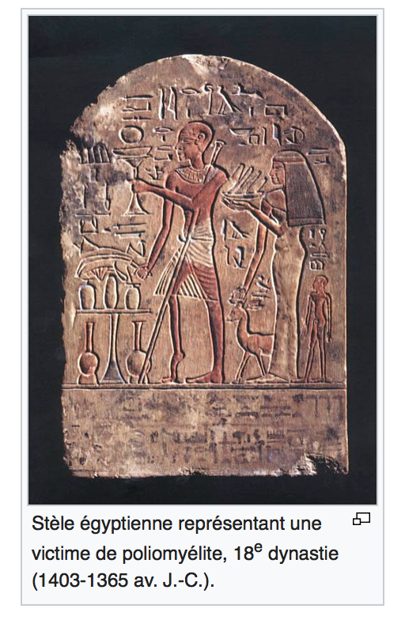

Slide 13
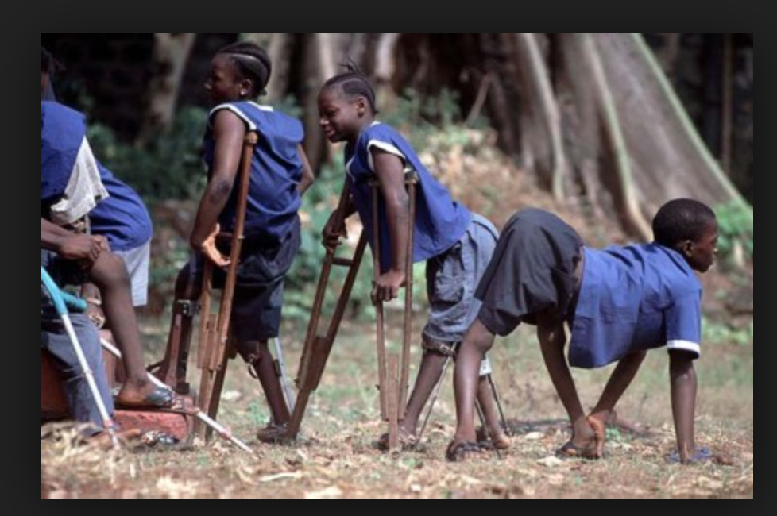
Enfants atteints de Poliomyélite
Source image: https://www.wiv-isp.be/matra/Fiches/Polio.pdf

Slide 14
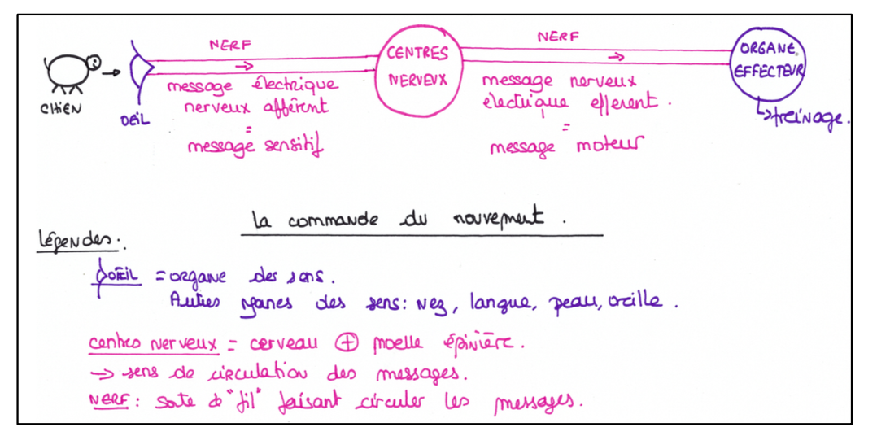

Slide 15
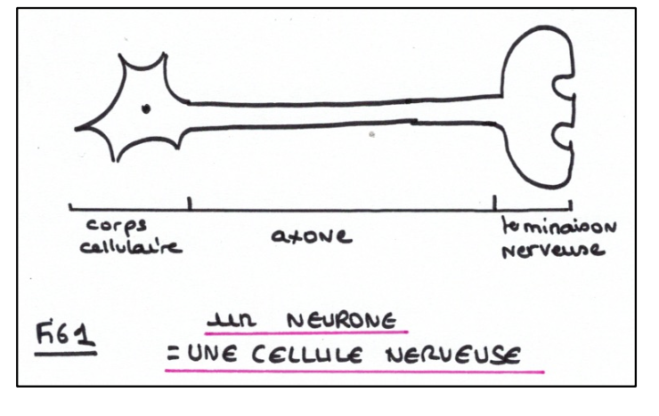

Slide 16
